Slide 1

Journée de Printemps du CIREOL
Carcinomes des voies aérodigestives
et de la thyroïde.
Suivi d’une immunothérapie
iRECIST
François Bidault
Service d’Imagerie Diagnostique
Gustave Roussy, Villejuif, France
20 mai 2022

Slide 2
PLAN
Introduction
RECIST1.1, iRECIST
Complications

Slide 3
Calendrier de surveillance
Traitements et suivi en ORL
  http://www.sforl.org/
Traitement curatif
3 mois
Imagerie
de référence
Clinique
Prise de contraste
Masse
Adénopathie
Traitement
systémique
palliatif
Imageries d’évaluation de la réponse tumorale au traitement
Relation : évolution de la taille / réponse
RECIST1.1
iRECIST

Slide 4
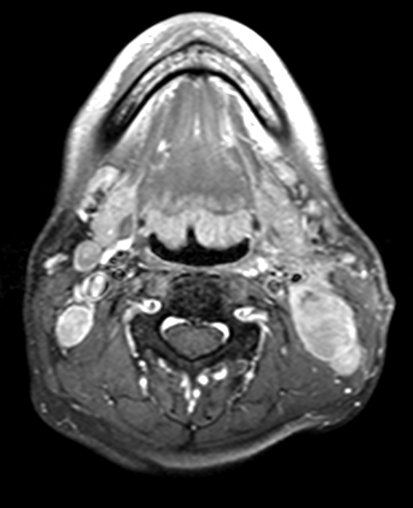
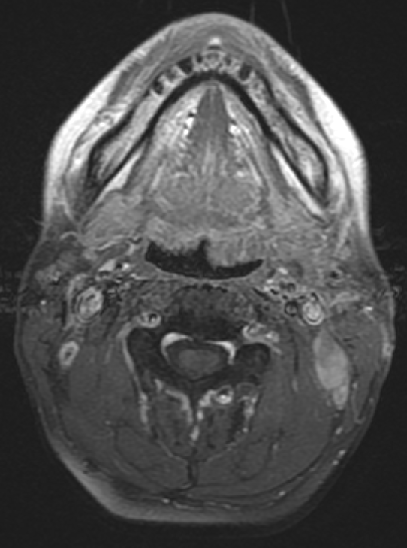

Slide 5
RECIST1.1 Pour qui ?
Pour les essais cliniques, pour standardiser l’évaluation, pour permettre les méta-analyses.
Réponses globales possibles en RECIST 1.1
  PD, progressive disease
  SD,stable disease
  PR,partial response
  CR, complete response
  NE, non evaluable (eg : artefacts)
Utilisation de la réponse globale pour le calcul des critères de jugement d’un essai clinique
  Taux de réponse = + /
  Bénéfice clinique = + + /
  Survie sans progression :
Probabilité de survie sans progression
(≈ nb patients sans progression)
Temps

Slide 6
PLAN
Introduction
RECIST1.1, iRECIST
Complications

Slide 7
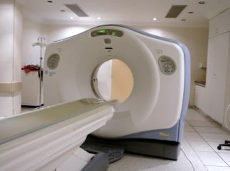
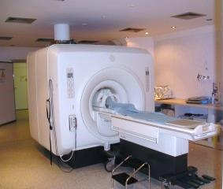
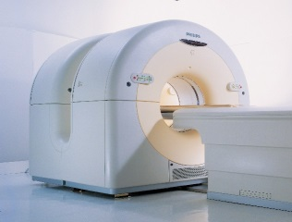
RECIST1.1 : Comment ?
SCANNER
IRM
TEP

Slide 8

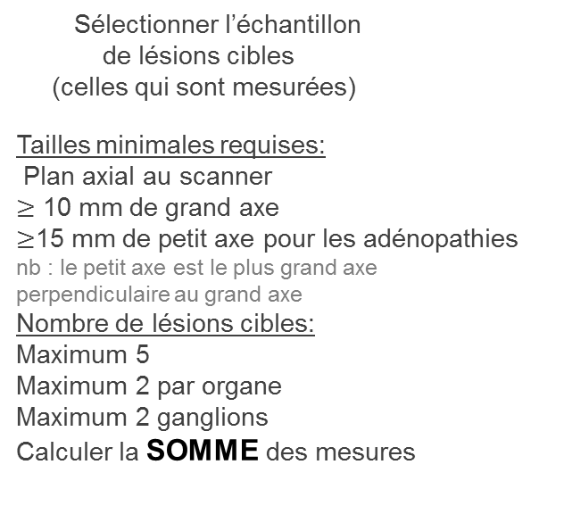
Comment : choisir les lésions RECIST1.1 sur l’examen baseline
1
2
3
Etre convaincu que
les lésions
sont tumorales
Sélectionner l’échantillon
de lésions cibles
(celles qui sont mesurées)
Tailles minimales requises:
Plan axial au scanner
$≥$ 10 mm de grand axe
$≥$15 mm de petit axe pour les adénopathies
nb : le petit axe est le plus grand axe
perpendiculaire au grand axe
Nombre de lésions cibles:
Maximum 5
Maximum 2 par organe
Maximum 2 ganglions
Calculer la SOMME des mesures
Rapporter les autres
lésions tumorales
en tant que lésions non cibles
Guide pour le choix des lésions cibles :
Bien limitée, grande taille, non kystique (si possible),
os : seulement si large masse de tissu mou
La TEP-FDG peut aider dans les zones déjà traitées

Slide 9
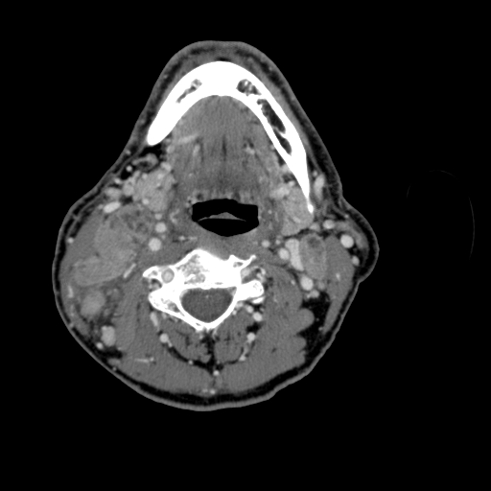
Comment : choisir les lésions RECIST1.1 sur l’examen baseline
x
19 mm
12 mm

Slide 10
Comment : évaluer pendant le suivi
1
2
3
4
Evaluer les cibles
Calculer le % d’augmentation/diminution
de la
Evaluer les non cibles
Intellectuellement même
règles que pour les cibles
mais sans mesure
SD and PR sont regroupées en
« non CR/non PD »
Chercher les
nouvelles lésions
Formuler la
Réponse globale
(tableaux diapositive suivante)
SOMME
PD
SD
PR
CR
(NE)
PD
SD
PR
CR
(NE)
+20%
et au moins
+5mm
PD
non CR/non PD
CR
(NE)
OUI
nouvelle(s) lésion(s)
en comparaison du
baseline
NON
-30%
-100%
0mm
ou SOMME ≠ 0 mm
correspondant à des
ganglions < 10 mm
Calcul par rapport
au Baseline
au NADIR SOMME diminuée précédemment
Lésion douteuse possible
(nouvelle lésion incertaine)
+20%
et au moins
+5mm
BL
N ADIR

Slide 11
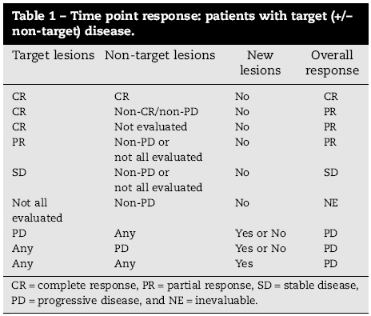
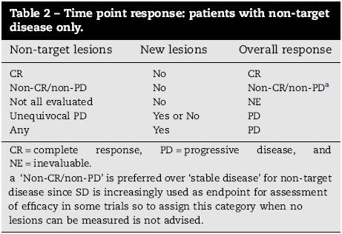
Comment : évaluer pendant le suivi
  [2] Eisenhauer EA, Therasse P, Bogaerts J, et al. New response evaluation criteria in solid tumours: revised RECIST guideline (version 1.1).
  Eur J Cancer. 2009 Jan;45(2):228-47.

Slide 12
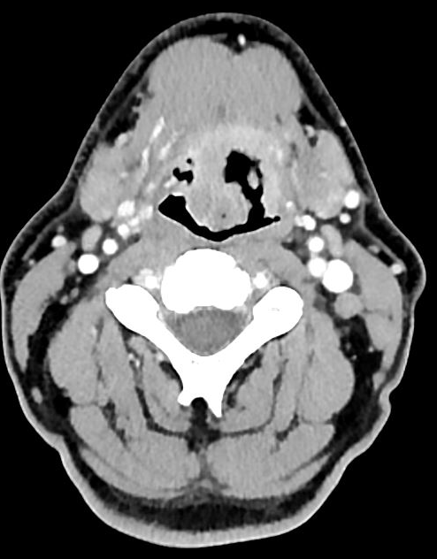
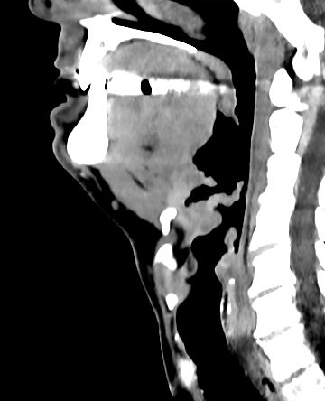
Comment : appréhender certaines difficultés
?

Slide 13
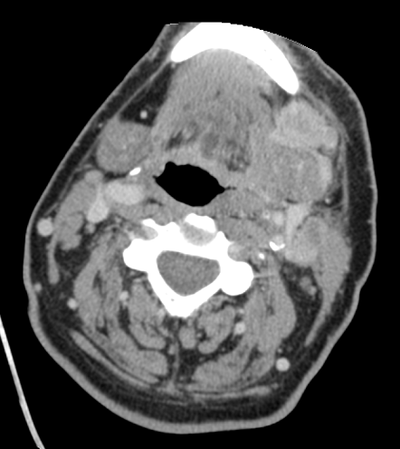
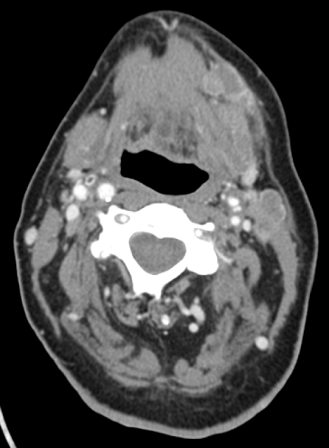
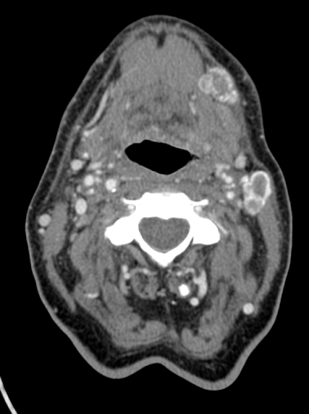
Comment : appréhender certaines difficultés
Avant traitement
Après chimiothérapie
Après radiothérapie

Slide 14
PLAN
Introduction
RECIST1.1, iRECIST
Complications

Slide 15
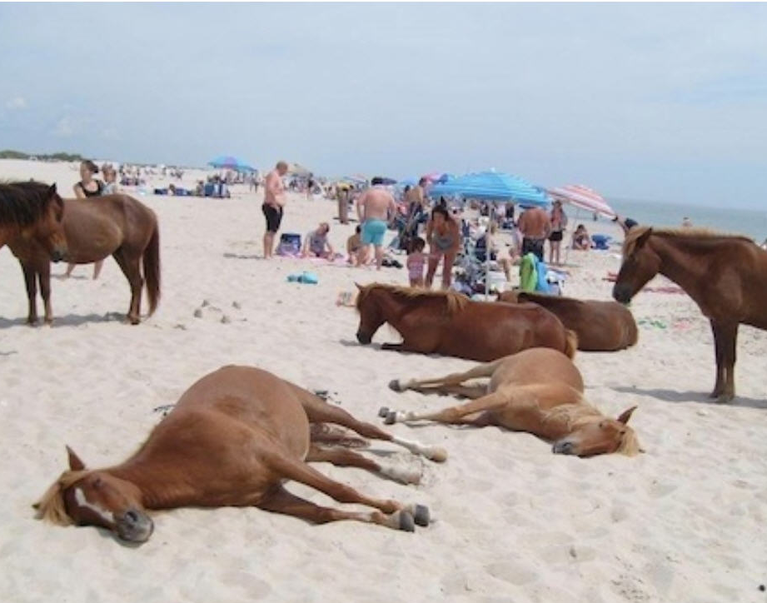
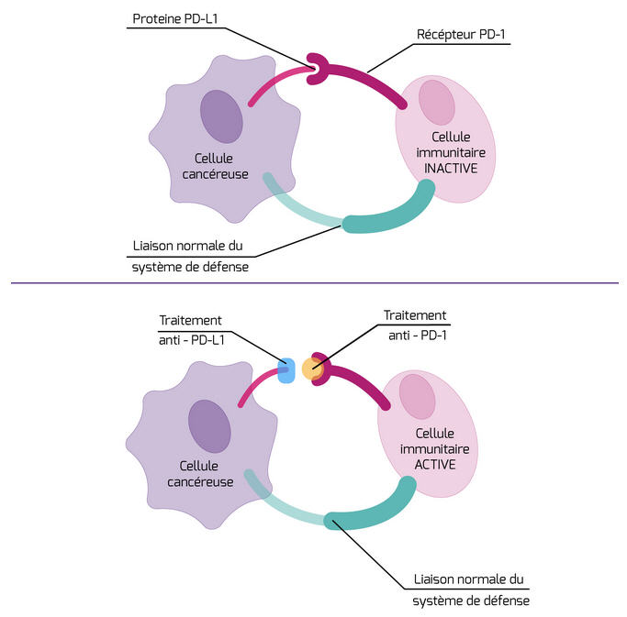
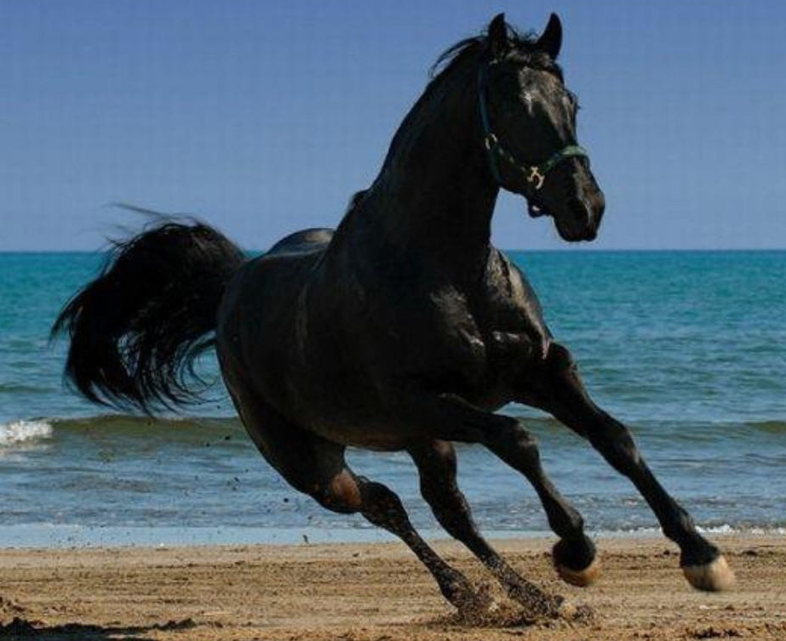

http://www.e-cancer.fr/Patients-et-proches/Se-faire-soigner/Traitements/Therapies-ciblees-et-immunotherapie-specifique/Immunotherapie-mode-d-action
Nivolumab
(OPDIVO)
Pembrolizumab
(KEYTRUDA)

Slide 16
Utilisation de l’immunothérapie, AMM Européenne:
March 2017, Nivolumab : for the treatment of recurrent or metastatic SCCHN in adults progressing on or after platinum-based therapy.
October 2019, Pembrolizumab : as monotherapy or in combination with platinum and 5-FU chemotherapy, is indicated for the first-line treatment of metastatic or unresectable recurrent HNSCC in adults whose tumours express PD-L1 with a CPS ≥ 1
CPS évalue l'expression de PD-L1 dans les cellules tumorales et les cellules immunitaires (lymphocytes et macrophages)

Slide 17
Calendrier de surveillance
  http://www.sforl.org/
Traitement curatif
3 mois
Imagerie
de référence
Prise de contraste
Masse
Adénopathie
Traitement
systémique
palliatif
Imageries d’évaluation de la réponse tumorale au traitement
Relation évolution de la taille / réponse
RECIST1.1
iRECIST

Slide 18
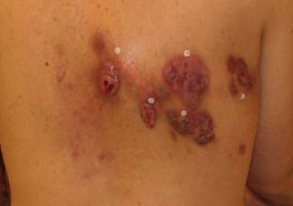
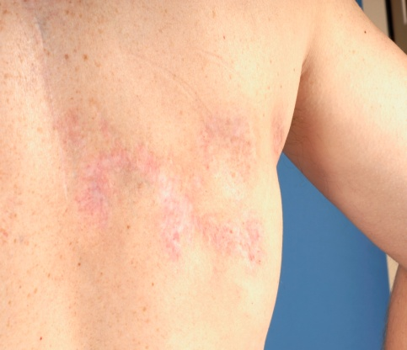
Baseline
Week 12
(pseudoprogression)
Week 16
Week 72
  Clinical skin tumor pseudoprogression during immunotherapy
Hoos A, Eggermont AM, Janetzki S, et al. J Natl Cancer Inst. 2010 Sep 22;102(18):1388-97

Slide 19
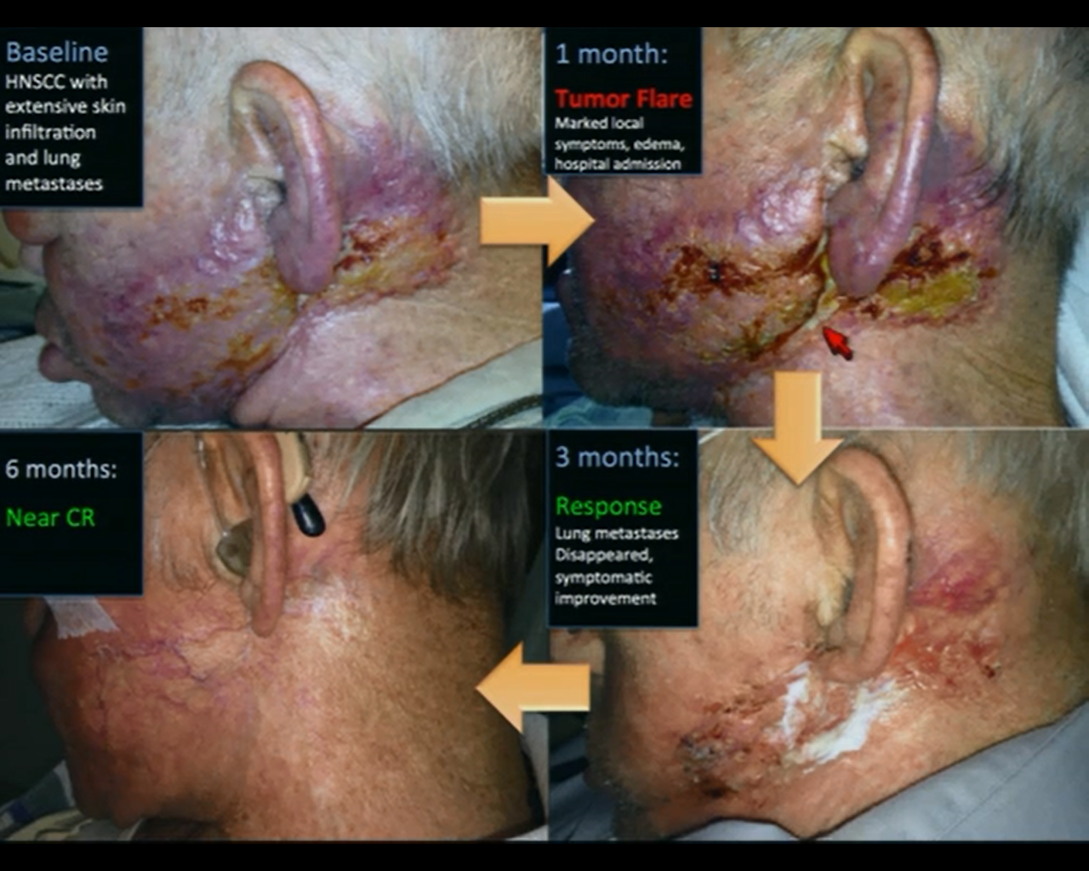
Tanguy Y. Seiwert, A phase Ib study of MK-3475 in patients with human papillomavirus (HPV)-associated and non-HPV–associated head and neck (H/N) cancer J Clin Oncol 32:5s, 2014 (suppl; abstr 6011)

Slide 20
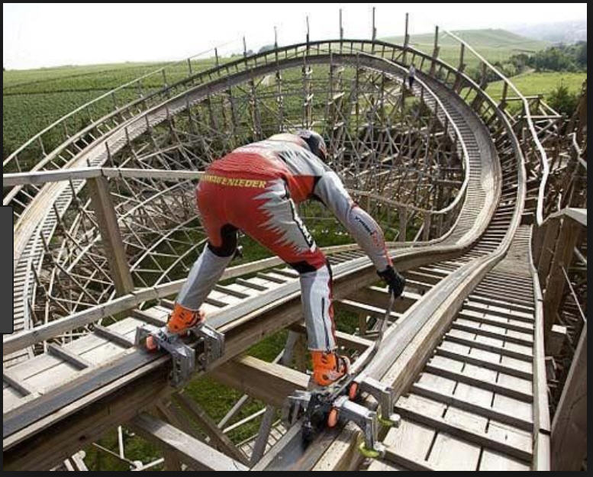

Slide 21
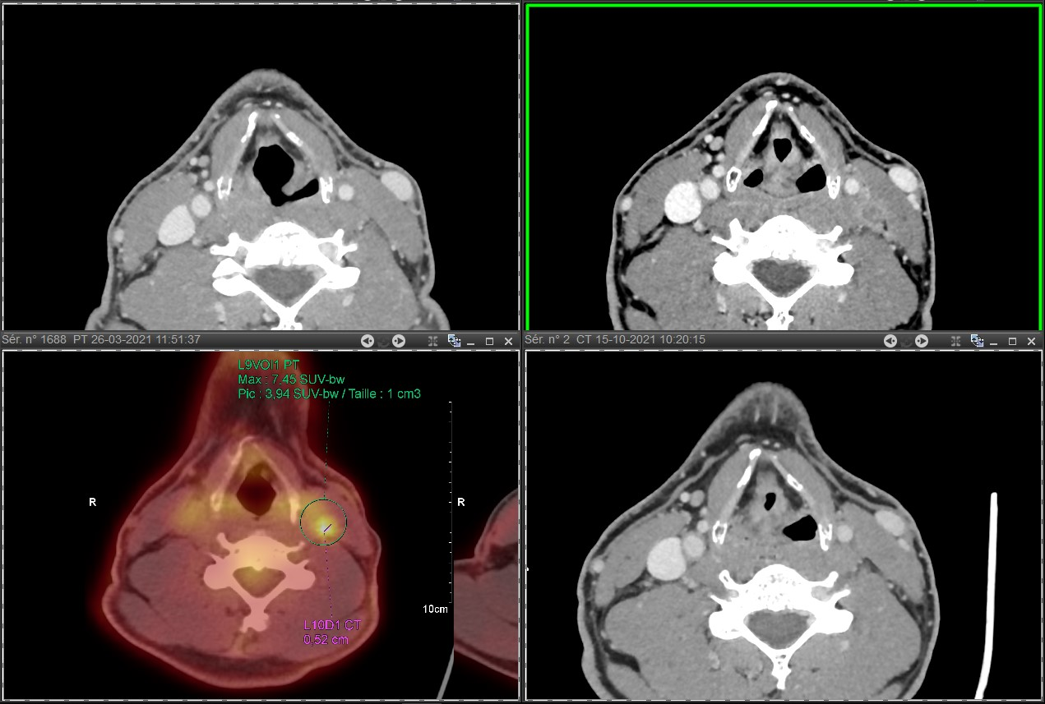
Homme, de 53 ans. Carcinome épidermoïde moyennement différencié non kératinisant HPV+
de l'oropharynx, avec métastases ganglionnaires.
Première ligne thérapeutique : chimiothérapie, progression.
Deuxième ligne thérapeutique : Anti PD1 (essai clinique).
M6
M16
M21

Slide 22
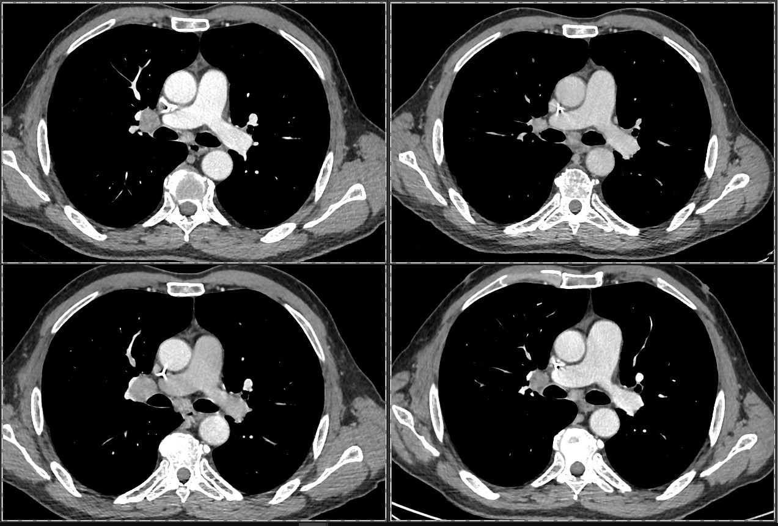
Patient de 63 ans pris en charge pour récidive ganglionnaire thoracique d’un carcinome épidermoïde oropharyngé.
Ligne thérapeutique: antiPD1
M4
M12
M21

Slide 23
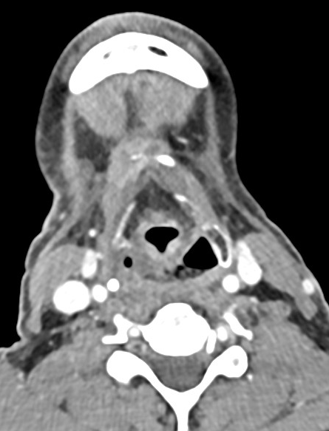
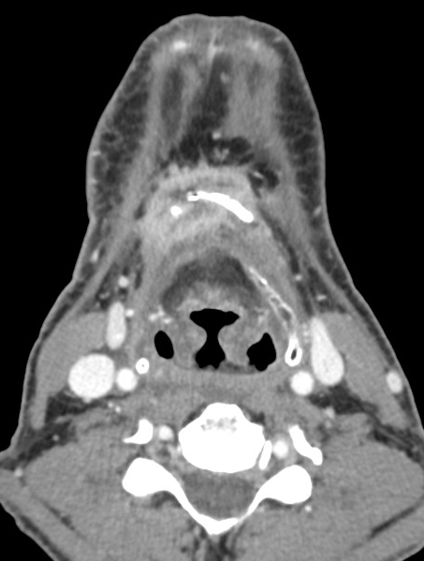
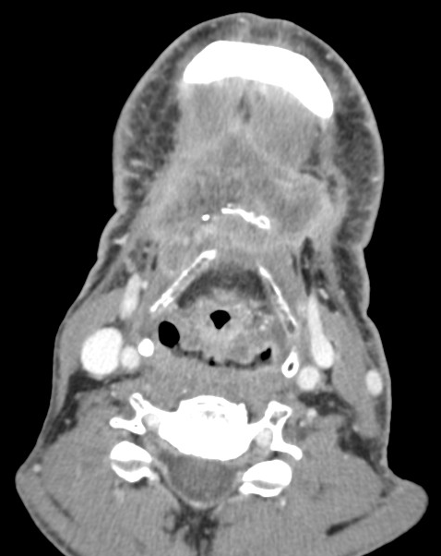
Exemple de progression rapide après introduction de l’immunothérapie
Avant traitement
S0
S8

Slide 24
Fréquences
Hyperprogression : 10 – 30 %
Pseudoprogression (ORL, immunothérapie) : 1,3% - 3%
Pour ces cas beson de recommandations permettant de poursuivre l’évaluation après une progression, (RECIST1.1 n’ayant pas de solution).

Slide 25
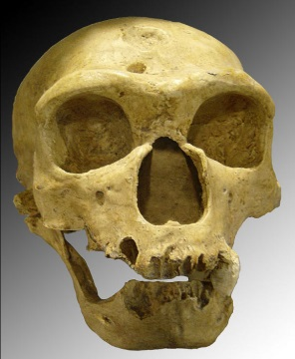
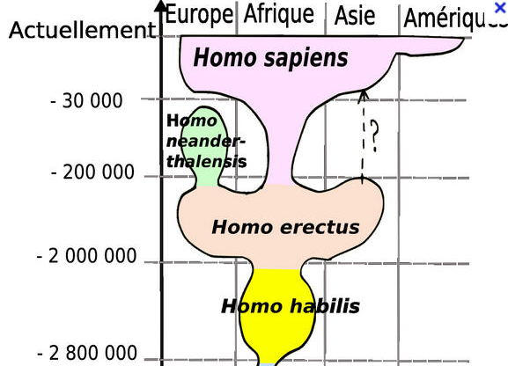
2017
RECIST 1.1 / iRECIST
CHOI
CHU
RANO
Mésothéliome
2014
irRECIST
irRC
2009
RECIST 1.1
RECIST
Immunothérapie
2000
OMS
1979

Slide 26
Evolutions (iRECIST)
  irRC 2009
  WolchokJD, Hoos A, O'Day S, Weber JS, Hamid O, Lebbé C, Maio M, Binder M, Bohnsack O, Nichol G, Humphrey R, Hodi FS.
  Guidelines for the evaluation of immune therapy activity in solid tumors: immune-related response criteria.
  Clin Cancer Res. 2009 Dec 1;15(23):7412-20.
  irRECIST 2014
  Bohnsack O, Ludajic K,Hoos A.
  iRECSIT. Adaptation of the immune-related response criteria:iRECIST.
  ESMO 2014, abstract 4958.
  iRECIST 2017
  Seymour L, Bogaerts J, Perrone A, Ford R, Schwartz LH, Mandrekar S, Lin NU, Litière S, Dancey J, Chen A, Hodi FS, Therasse P, Hoekstra OS, Shankar LK, Wolchok JD, Ballinger M, Caramella C, de Vries EG; RECIST working group.
  iRECIST: guidelines for response criteria for use in trials testing immunotherapeutics.
  Lancet Oncol. 2017 Mar;18(3):143-152.

Slide 27
Evolution: iRECIST = RECIST1.1 pour le choix des cibles, pour CR, PR, SD
RECIST1.1 ≠ iRECIST pour formuler la progression (PD)
Avec RECIST1.1 la progression est définitive :
Avec iRECIST la première progression est appelée iUPD (immune unconfirmed PD) et doit être confirmée ou infirmée 4 to 8 semaines après (iCPD = immune confirmed PD).
En comparaison à la première iUPD:
- augmentation de la somme de 5 mm ou plus
- ou nouvelle progression des lésions non cibles
- ou nouvelle augmentation en nombre des nouvelles lésions
- ou augmentation en taille des nouvelles lésions
note: un échantillon de max 5 NLT (new lesion targeted), différent
de l’échantillon des lésions cibles TL, choisi à la première iUPD
peut aider à définir une augmentation en taille des nouvelles lésions
(somme + 5mm)
4-8 semaines après
La poursuite de la progression
définie comme suit :
iCPD
ou
iUPD
si absence de progression, voire si diminution en comparaison du Baseline
iUPD
iSD
iPR
iCR

Slide 28
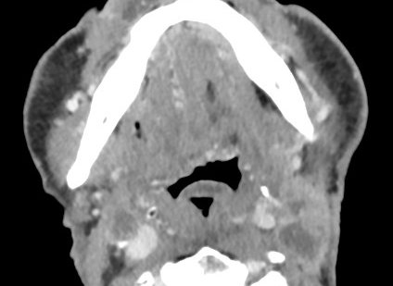
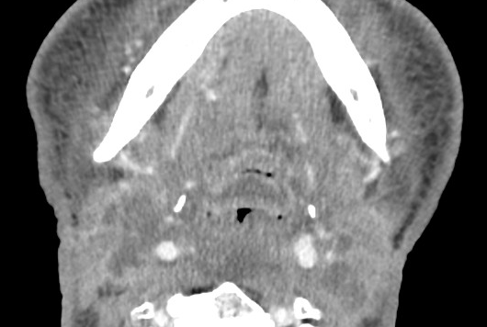
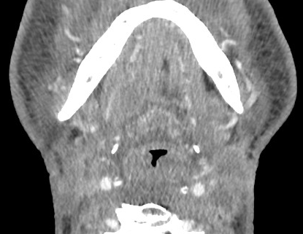
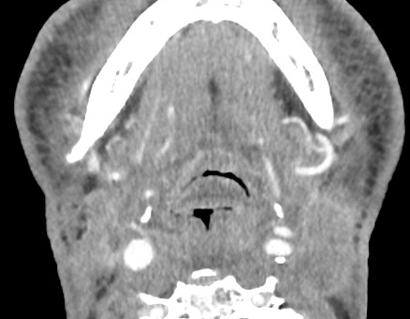
Evolutions, iRECIST
BL
TP1
TP2
TP3
TL1
TL2
Further increase (∑_{iUPD} + 5mm)
No increase
PD
SD
PR
CR
PD
nonCR,nonPD
CR
Yes
No
TL
X
X
X
Further increase after iUPD
NTL
X
X
X
NL
Further increase in nb or size
X
X
X
OR_{RECIST1.1}
OR_{iRECIST}
PD
-
-
iUPD
iSD
iSD

Slide 29
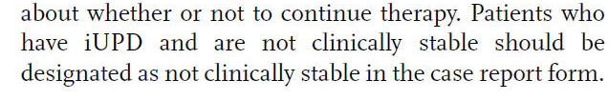
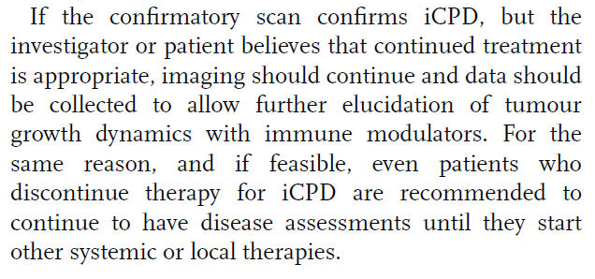
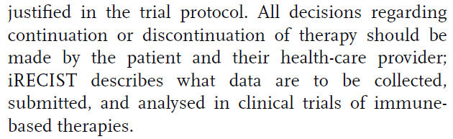
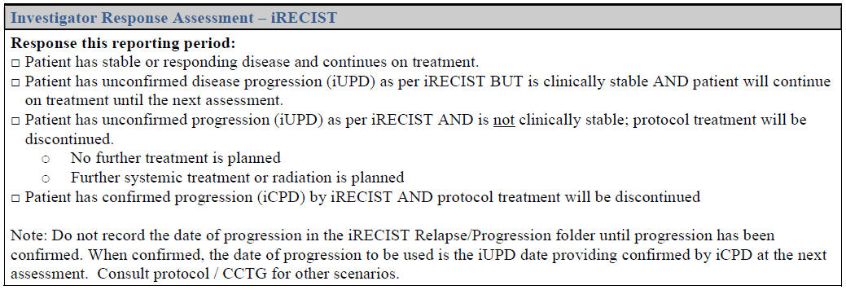
Evolutions, iRECIST
  Seymour L, Bogaerts J, Perrone A, Ford R, Schwartz LH, Mandrekar S, Lin NU, Litière S, Dancey J,
  Chen A, Hodi FS, Therasse P, Hoekstra OS, Shankar LK, Wolchok JD, Ballinger M, Caramella C,
  de Vries EG; RECIST working group.
  iRECIST: guidelines for response criteria for use in trials testing immunotherapeutics.
  Lancet Oncol. 2017 Mar;18(3):143-152.
p148
Suppl

Slide 30
PLAN
Introduction
RECIST1.1, iRECIST
Complications

Slide 31
Patient de 63 ans pris en charge pour récidive ganglionnaire thoracique d’un carcinome épidermoïde oropharyngé.
Ligne thérapeutique: antiPD1
M4
M12
M21

Slide 32
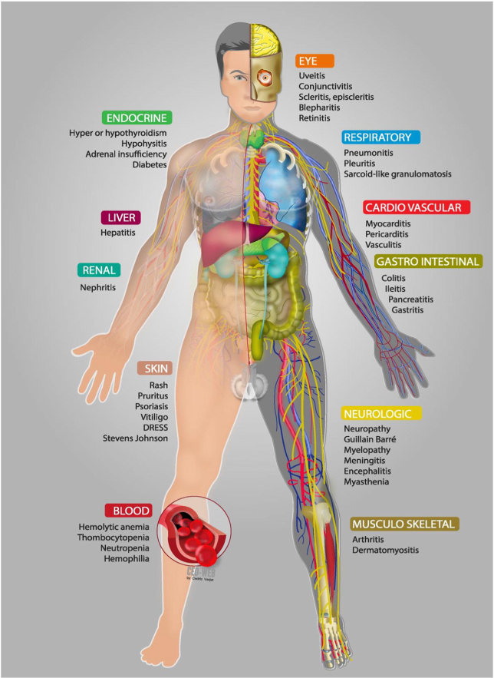
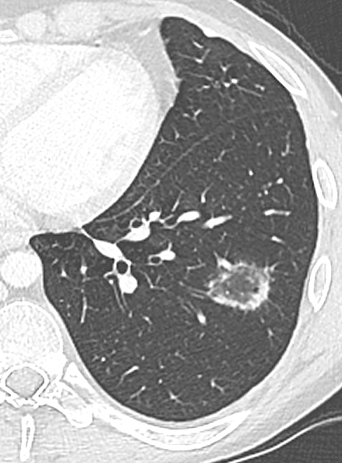
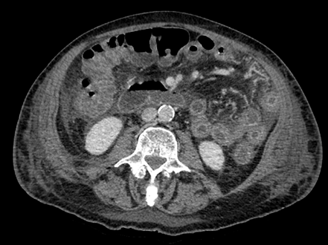
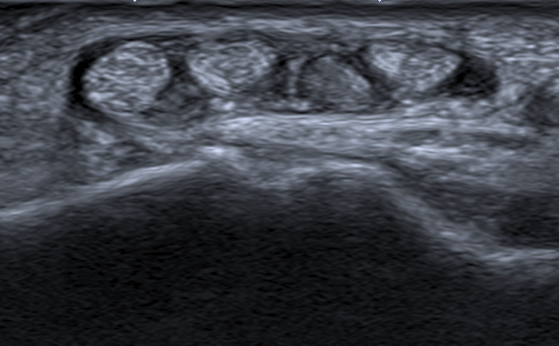
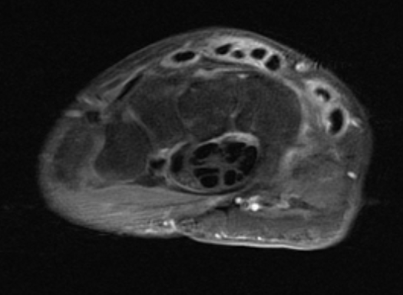
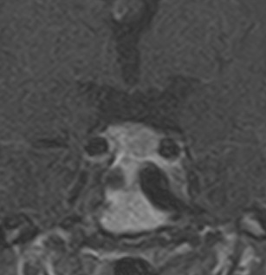
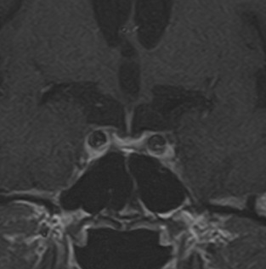
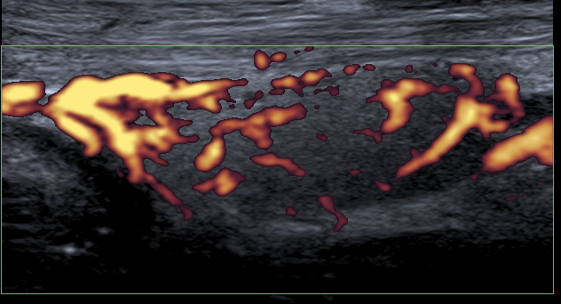
Evolutions, iRECIST
Observer l’ensemble de l’examen
US
MRI
[5] Champiat S, Lambotte O, Barreau E, et al.
Ann Oncol. 2016 Apr;27(4):559-74.
Pneumopathie organisée
cryptogénique
Entérocolite
Ténosynovite
Hypophysite avant et après corticoides
Thyroïdite
Remerciements S Ammari

Slide 33
CONCLUSION
Les essais cliniques requièrent des consignes pour l’évaluation de la réponse tumorale aux traitements. L’oncologue médical est familier de ces critères.
RECIST1.1 est le critère le plus utilisé dans le cadre des essais cliniques
L’immunothérapie a apporté un nouveau type de réponse, et de nouvelles complications, nécessitant de faire évoluer les critères d’évaluation. iRECIST autorise une progression transitoire.

Slide 34
Journée de Printemps du CIREOL
Carcinomes des voies aérodigestives
et de la thyroïde.
Suivi d’une immunothérapie
iRECIST
François Bidault
Service d’Imagerie Diagnostique
Gustave Roussy, Villejuif, France
20 mai 2022

Slide 36
Merci

Slide 37
Evaluation radiologique de la réponse tumorale au traitement
Critères RECIST1.1 et iRECIST
François Bidault, MD, PhD
Service d’Imagerie Diagnostique
Gustave Roussy, Villejuif, France
Mai 2021

Slide 38

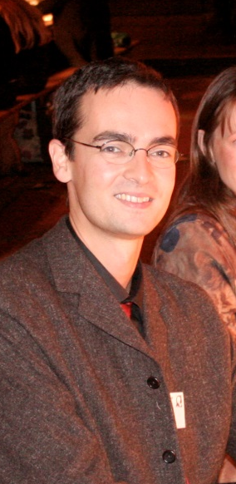
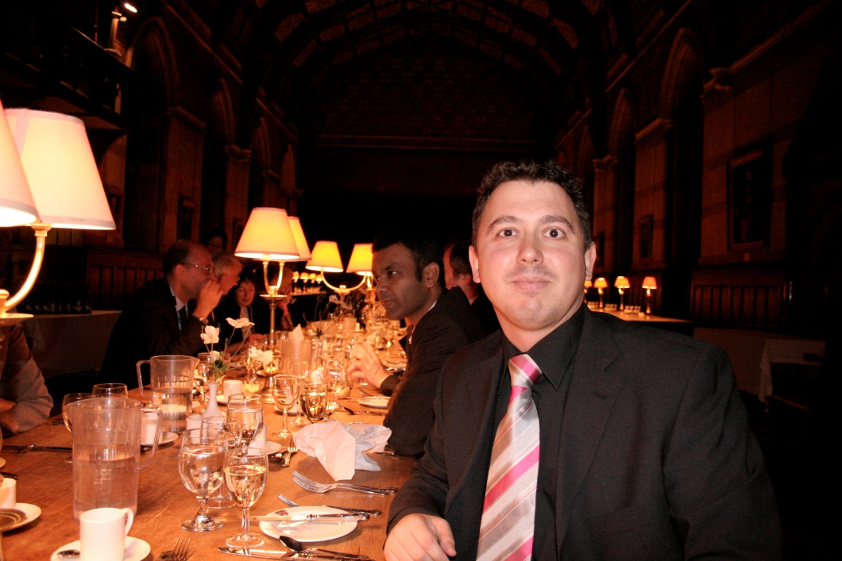
Oxford 2005

Slide 39
François Bidault MD, PhD
Radiologue
Ratachement:
Service d’imagerie diagnostique, Gustave Roussy,Villejuif, France
Unité de recherche BIOMAPS, Université Paris-Saclay
Membre Société Français de radiologie
Membre du bureau du CIREOL (Société Française d’imagerie tête et cou)
Spécialisé en imagerie cancérologique et imagerie ORL
Questions
Lésions kystiques
Essais en cours
Oncologue en routine

Slide 40
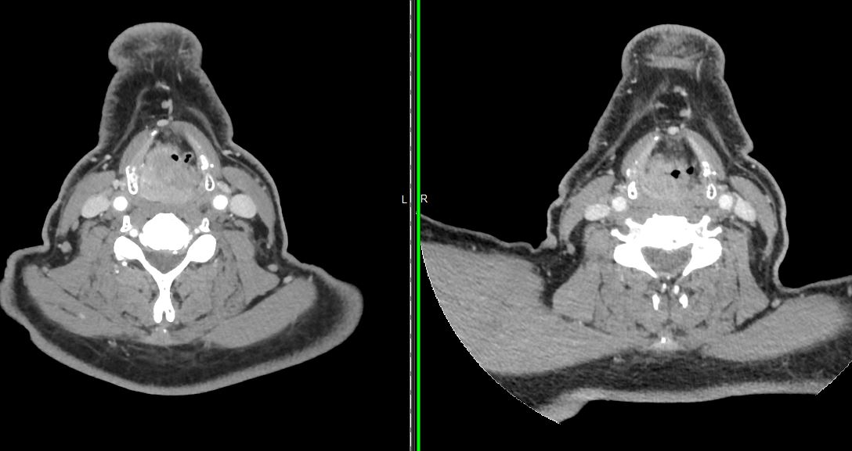
[1] Garcia GTE, Gorphe P, Hartl D et al.
Computed tomography evaluation after induction chemotherapy for T3 laryngeal cancer:
Does response correlate with vocal cord mobility?
Oral Oncol. 2019 Mar ; 90: 13-16.

Slide 41
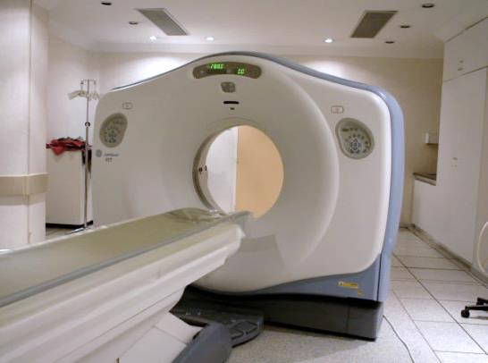
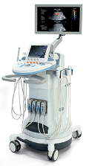
Comment ?
SCANNER
IRM
TEP
Echographie

Slide 42
Evaluation thérapeutique

Slide 43
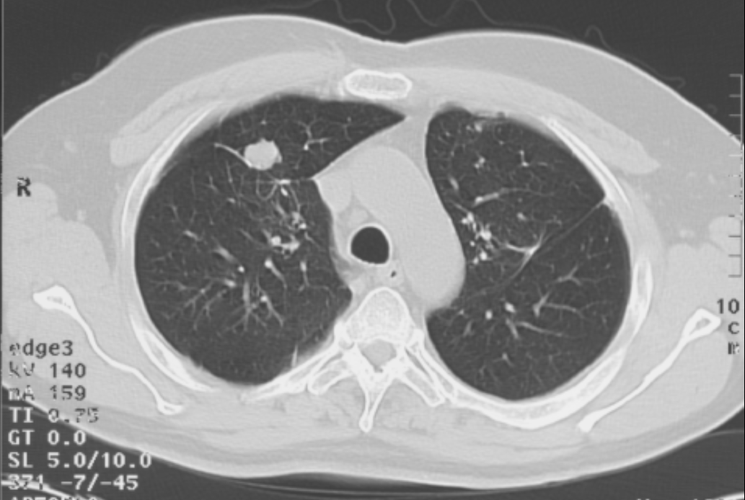

OMS
RECIST 1.0
RECIST 1.1
a
Ganglion
b
* a x b = produit
Taille minimale
=10 mm
ganglions : petit axe
Taille minimale
=10 mm
Taille minimale
=15 mm
*
Organe
Taille minimale
=10 mm
Taille minimale
=10 mm
*
*
*
Organe
maximum 10 cibles au total
maximum 5 cibles / organe
maximum 10 cibles au total
maximum 2 cibles / organe
maximum 5 cibles au total
Lésions cibles
Somme
=
mm²
mm
mm

Slide 44




Réponse au traitement sans modification de taille.

Slide 45

Principe d’un critère d’évaluation en imagerie
Hypothèse fondatrice : relation taille/réponse
Echantillon de lésions mesurées
LESIONS CIBLES
Mention des autres lésions
LESIONS NON CIBLES
Recherche des nouvelles lesions
NOUVELLES LESIONS
Réponse globale
+
+
+
+
= ∑ (mm)
PD
SD
PR
CR
NE

Slide 46




Homme 64 ans, récidive régionale de carcinome épidermoïde ORL
BL
C2D1
C6D1
C14D1
Further increase (∑_{iUPD} + 5mm)
PD
SD
PR
CR
PD
nonCR,nonPD
CR
Yes
No
TL
X
X
X
Further increase after iUPD
NTL
X
X
X
NL
Further increase in nb or size
X
X
X
OR_{RECIST1.1}
OR_{iRECIST}
SD
PR
PR
iSD
iPR
iPR

Slide 47




Homme 58 ans, carcinome épidermoïde de base de langue métastatique (foie, os)
BL
Week 16
Week 22
Week 28
*
*
*
*
*
Further increase (∑_{iUPD} + 5mm)
PD
SD
PR
CR
PD
nonCR,nonPD
CR
Yes
No
TL
X
X
X
Further increase after iUPD
NTL
X
X
X
NL
Further increase in nb or size
No increase
X
X
X
OR_{RECIST1.1}
OR_{iRECIST}
PD
-
-
iUPD
iUPD
iPR

Slide 48
Comment évaluer pendant le suivi
x
+ 30 %
- 20 %
+ 20 %
- 30 %

Slide 49



Slide 50



Slide 51




Slide 52

Pour qui

Slide 53

Pour qui

Slide 54

Pour qui
RECIST 1.1

Slide 55

Comment
Hypothèse fondatrice RECIST1.1 : relation taille/réponse
Echantillon de lésions mesurées
LESIONS CIBLES
Mention des autres lésions
LESIONS NON CIBLES
Recherche des nouvelles lésions
NOUVELLES LESIONS
Réponse globale
+
+
+
+
= ∑ (mm)
PD
SD
PR
CR
NE

Slide 56
Comment : évaluer pendant le suivi
1
-30%
Evaluer les cibles
Calculer le % d’augmentation/diminution
de la
Exemple 1
BL
PR
SOMME
+20%
et au moins + 5mm
+20%
et au moins
+5mm
PD
SD
PR
CR
(NE)
Exemple 2
-30%
BL
PD
-100%
0mm
ou SOMME ≠ 0 mm
correspondant à des
ganglions < 10 mm
Exemple 3
BL
SD
Calcul par rapport
au Baseline
au NADIR si SOMME diminuée précédemment
+20%
et au moins
+5mm
Exemple 4
BL
N ADIR
PR

Slide 57


Comment : appréhender certaines difficultés

Slide 58
Comment : s’organiser en pratique
Aide au repérage des examens d’imagerie pour les essais cliniques
Compte-rendu structuré pour les essais thérapeutiques
Identité (malade/prescripteur) – date
Indication (contexte, finalité)
Technique (mentions légales : DLP, produit injecté)
Résultat
On retrouve une condensation parenchymateuse
pulmonaire étendue sur 92 mm, ainsi que la masse
connue mesurant 58 mm et les nodules pulmonaires
multiples bilatéraux.
Ganglions médiatisnaux de taille normale.
…..
Conclusion
Réponse au traitement.
Identité (malade/prescripteur) – date
Indication (contexte, finalité)
Nom de l’essai, critère de jugement, date du baseline
Technique (mentions légales : DLP, produit injecté)
Résultat
On retrouve …
Lésions cibles
Cible 1: masse pulmonaire LSD, image 23 série 4, taille = 58 mm
Cible 2: nodule pulmonaire LIG, image 48 série 4, taille = 15 mm
Cible 3: adénopathie médiastinale, image 32 série 4, taille = 21 mm
Somme = 94 mm
Lésion non cibles : autres nodule pulmonaires
Nouvelle lésion: oui/non (localisation)
Conclusion
Réponse globale = CR/PR/SD/PD/NE

Slide 59

Comment s’organiser en pratique, note et compte-rendu dédié
NADIR

Slide 60

Comment s’organiser en pratique, logiciel dédié

Slide 61

Comment s’organiser en pratique, logiciel dédié

Slide 62




Evolutions (iRECIST)
RECIST(1.0) , OMS
RECIST pour mésothéliome
RANO (neuro-oncologie)
CHOI
irRC, irRECIST, iRECIST
T1+C
T2flair
  Clinical skin tumor pseudoprogression during immunotherapy
Hoos A, Eggermont AM, Janetzki S, et al. J Natl Cancer Inst. 2010 Sep 22;102(18):1388-97

Slide 63

Evolutions (iRECIST)
Hypothèse fondatrice RECIST1.1 : relation taille/réponse
Echantillon de lésions mesurées
LESIONS CIBLES
Mention des autres lésions
LESIONS NON CIBLES
Recherche des nouvelles lésions
NOUVELLES LESIONS
Réponse globale
+
+
+
+
= ∑ (mm)
PD
SD
PR
CR
NE

Slide 64
Evolutions (iRECIST)
Hypothèse fondatrice RECIST1.1 : relation taille/réponse
Echantillon de lésions mesurées
LESIONS CIBLES
Mention des autres lésions
LESIONS NON CIBLES
Recherche des nouvelles lésions
NOUVELLES LESIONS
Réponse globale
+
+
+
+
= ∑ (mm)
PD
SD
PR
CR
NE

Slide 65
Evolutions (iRECIST)
Hypothèse fondatrice RECIST1.1 : relation taille/réponse
Echantillon de lésions mesurées
LESIONS CIBLES
Mention des autres lésions
LESIONS NON CIBLES
Recherche des nouvelles lésions
NOUVELLES LESIONS
Réponse globale
+
+
+
+
= ∑ (mm)
PD
SD
PR
CR
NE

Slide 66
Comment : choisir les lésions RECIST1.1 sur l’examen baseline
1
Etre convaincu que les lésions sont tumorales !

Slide 67


Comment : choisir les lésions RECIST1.1 sur l’examen baseline
1
Etre convaincu que les lésions sont tumorales !
?
?
*
*

Slide 68
Comment : choisir les lésions RECIST1.1 sur l’examen baseline
1
Etre convaincu que les lésions sont tumorales !
2
Sélectionner l’échantillon de lésions cibles (celles qui sont mesurées)

Slide 69
Comment : choisir les lésions RECIST1.1 sur l’examen baseline
1
Etre convaincu que les lésions sont tumorales !
2
Sélectionner l’échantillon de lésions cibles (celles qui sont mesurées)
x

Slide 70

Comment : choisir les lésions RECIST1.1 sur l’examen baseline
1
Etre convaincu que les lésions sont tumorales !
2
Sélectionner l’échantillon de lésions cibles (celles qui sont mesurées)
x

Slide 71
Comment : choisir les lésions RECIST1.1 sur l’examen baseline
1
Etre convaincu que les lésions sont tumorales !
2
Sélectionner l’échantillon de lésions cibles (celles qui sont mesurées)
x
9 mm
24 mm

Slide 72
Comment : choisir les lésions RECIST1.1 sur l’examen baseline
1
Etre convaincu que les lésions sont tumorales !
2
Sélectionner l’échantillon de lésions cibles (celles qui sont mesurées)
x

Slide 73
Comment : choisir les lésions RECIST1.1 sur l’examen baseline
1
Etre convaincu que les lésions sont tumorales !
2
Sélectionner l’échantillon de lésions cibles (celles qui sont mesurées)
x
19 mm
12 mm

Slide 74


Comment : choisir les lésions RECIST1.1 sur l’examen baseline
1
Etre convaincu que les lésions sont tumorales !
2
Sélectionner l’échantillon de lésions cibles (celles qui sont mesurées)
x

Slide 75
Comment : choisir les lésions RECIST1.1 sur l’examen baseline
1
Etre convaincu que les lésions sont tumorales !
2
Sélectionner l’échantillon de lésions cibles (celles qui sont mesurées)
x
Maximum 10 TL
Maximum 2 TL par organe
Maximum 5 TL
Maximum 2 TL par organe

Slide 76
Comment : choisir les lésions RECIST1.1 sur l’examen baseline
1
Etre convaincu que les lésions sont tumorales !
2
Sélectionner l’échantillon de lésions cibles (celles qui sont mesurées)
3
Rapporter les autres lésions tumorales en tant que lésions non cibles

Slide 77
Comment : choisir les lésions RECIST1.1 sur l’examen baseline
1
Etre convaincu que les lésions sont tumorales !
2
Sélectionner l’échantillon de lésions cibles (celles qui sont mesurées)
3
Rapporter les autres lésions tumorales en tant que lésions non cibles

Slide 78
Comment : choisir les lésions RECIST1.1 sur l’examen baseline
1
Etre convaincu que les lésions sont tumorales !
2
Sélectionner l’échantillon de lésions cibles (celles qui sont mesurées)
3
Rapporter les autres lésions tumorales en tant que lésions non cibles
4
Observer l’ensemble de l’examen

Slide 79
Comment : évaluer pendant le suivi
1
2
Evaluer les cibles
Calculer le % d’augmentation/diminution
de la
Evaluer les non cibles
Intellectuellement même
règles que pour les cibles
mais sans mesure
SD and PR sont regroupées en
« non CR/non PD »
SOMME
+20%
et au moins
+5mm
PD
SD
PR
CR
(NE)
PD
non CR/non PD
CR
(NE)
-30%
-100%
0mm
ou SOMME ≠ 0 mm
correspondant à des
ganglions < 10 mm
Calcul par rapport
au Baseline
au NADIR SOMME diminuée précédemment
+20%
et au moins
+5mm
BL
N ADIR

Slide 80
Comment : évaluer pendant le suivi
1
2
3
Evaluer les cibles
Calculer le % d’augmentation/diminution
de la
Evaluer les non cibles
Intellectuellement même
règles que pour les cibles
mais sans mesure
SD and PR sont regroupées en
« non CR/non PD »
Chercher les
nouvelles lésions
SOMME
+20%
et au moins
+5mm
PD
SD
PR
CR
(NE)
PD
non CR/non PD
CR
(NE)
OUI
nouvelle(s) lésion(s)
en comparaison du
baseline
NON
-30%
-100%
0mm
ou SOMME ≠ 0 mm
correspondant à des
ganglions < 10 mm
Calcul par rapport
au Baseline
au NADIR SOMME diminuée précédemment
Lésion douteuse possible
(nouvelle lésion incertaine)
+20%
et au moins
+5mm
BL
N ADIR

